Slide 1
CreditControl申請單
開發與維護單位:MIS

Slide 2
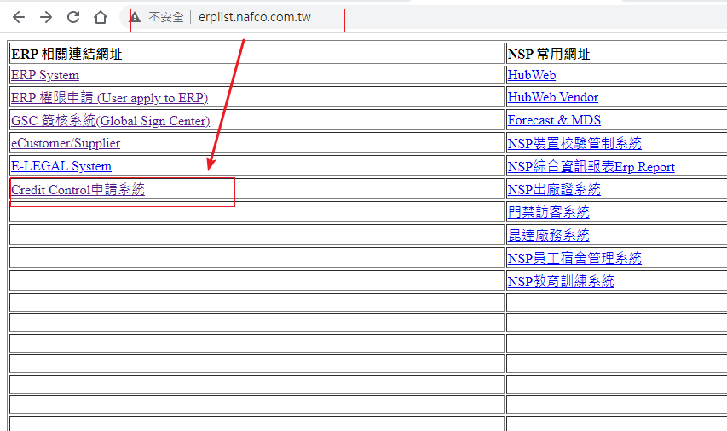
CreditControl連結位置
http://erplist.nafco.com.tw/

Slide 3
CreditControl申請單
設計目的
CreditControl表單電子化
http://eip.nafco.com.tw/DefaultCredit

Slide 4
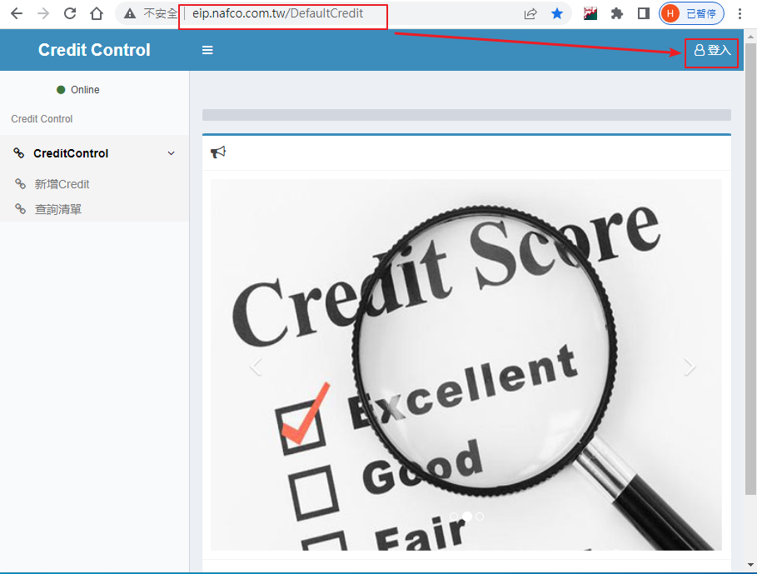
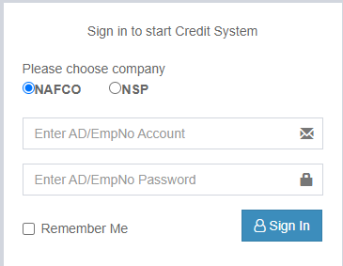
CreditControl申請單
2.請選擇正確Company並輸入電腦登入時的AD帳密, AD account.
1.Credit首頁請按下登入按鈕

Slide 5
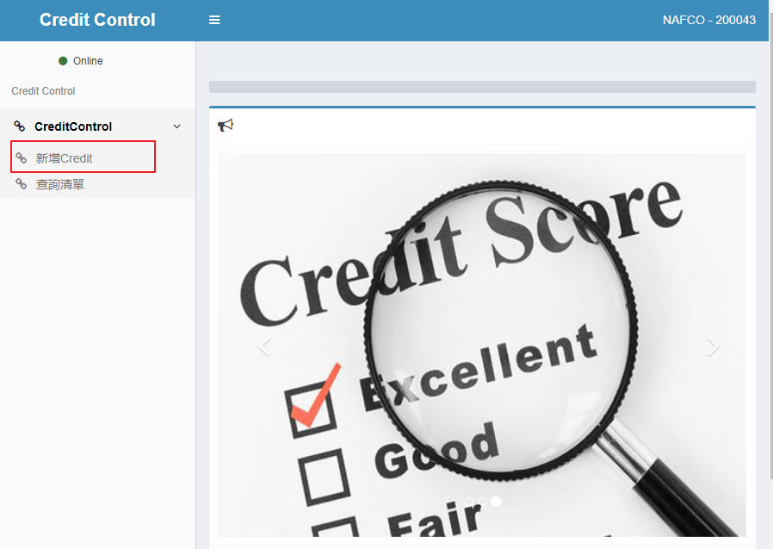
新增Credit
登入成功後請選擇左側”新增Credit”

Slide 6
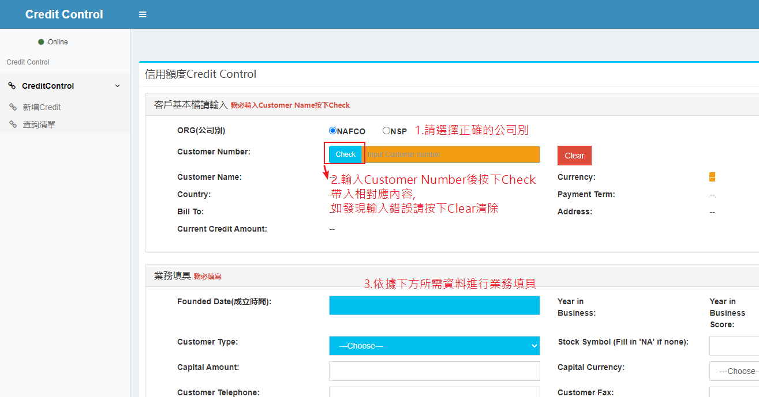
新增Credit:業務填具
1.請選擇正確的ORG(公司別)
2.請輸入Customer Number後, 按下Check鎖定客戶，錯誤請按下Clear鍵
3.依據下方所需資料進行業務填具(藍框為必填)

Slide 7
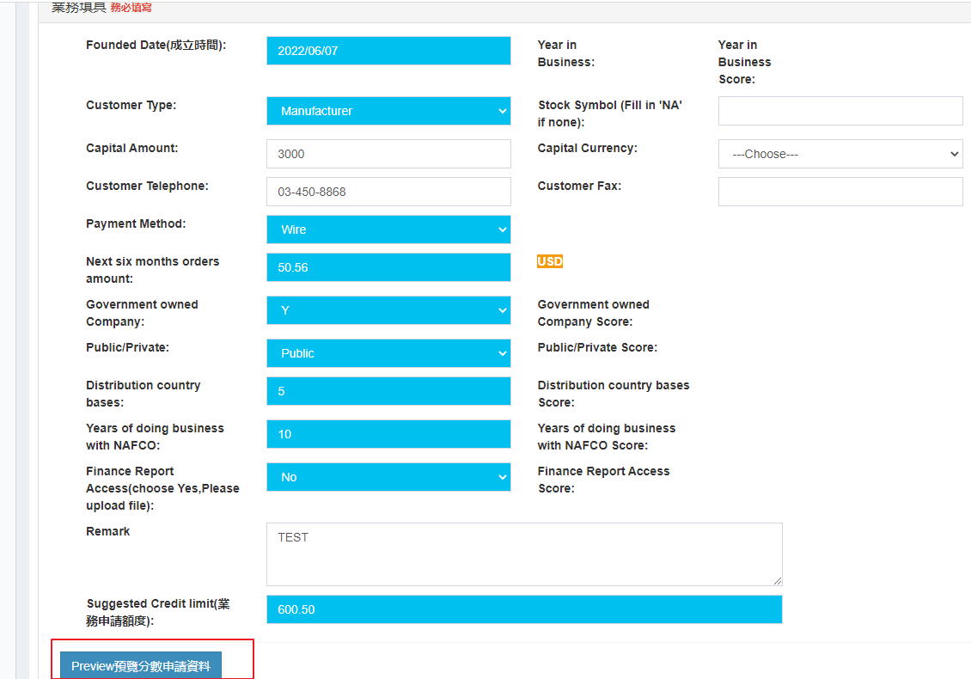
新增Credit:預覽分數與申請資料
1.當資料輸入完全, 請按下Preview預覽分數申請資料
2.如資料不齊全, 會跳出警示訊息, 請檢查項目是否正確

Slide 8
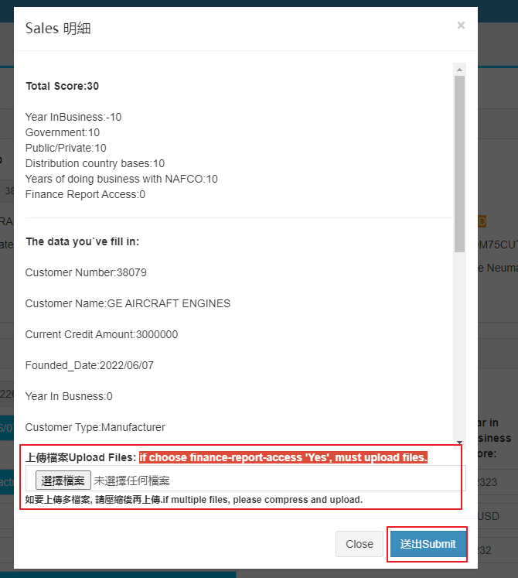
新增Credit:申請資料確認
1. 按下Preview預覽分數申請資料後帶出
2.如Finance Report Access選擇Yes, 則預覽時需上傳檔案
3.資料確認按下送出Submit

Slide 9
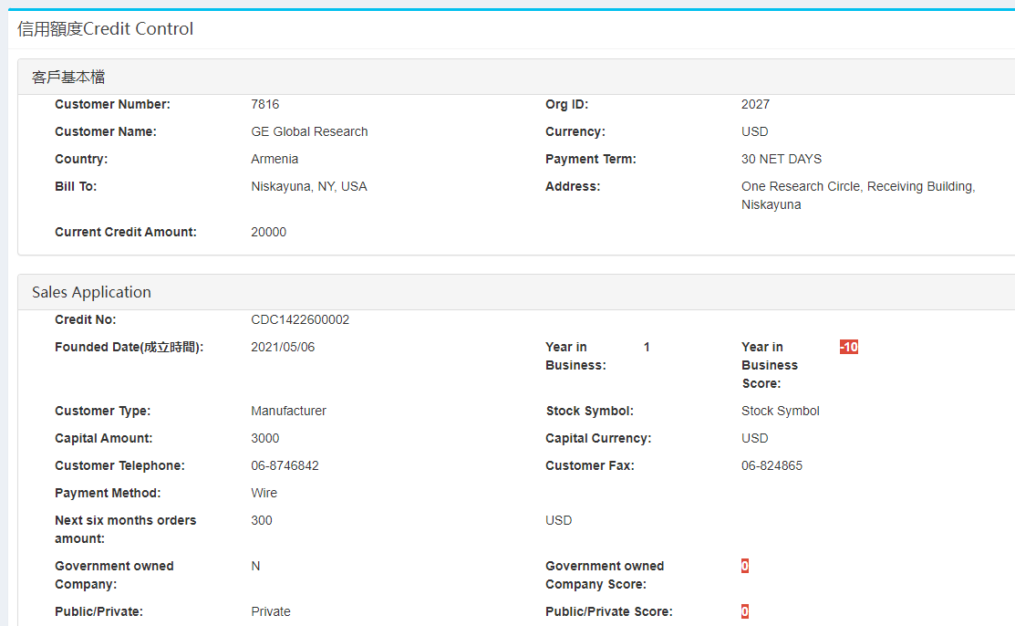
新增Credit:業務送簽
1.送簽後會帶出填入的相關資料

Slide 10
查詢清單
1.可經由上方的查詢方式進行查詢您要的清單
2.可點選單號連結, 查看單筆申請的填寫內容

Slide 11
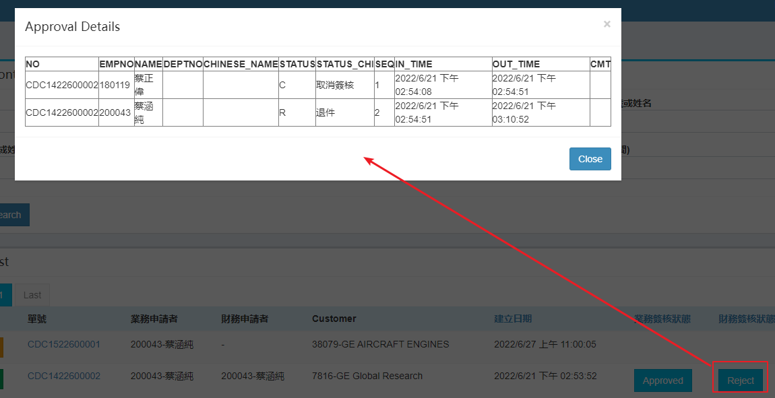
查詢清單:簽核狀態查詢
1.可透過按鈕:業務簽核狀態與按鈕:財務的簽核狀態得知目前的簽核清單

Slide 12
查詢清單:當被退件時處理
1.如業務被退件:原業務申請者登入後有權限重填”業務修改”並送簽
2.如信控被退件:原財務申請者登入後有權限重填”信控填具”並送簽

Slide 13
信控填具
1.當業務簽核狀態Approved後, 會出現”信控填具”按鈕
2.此按鈕僅可財務單位能使用

Slide 14
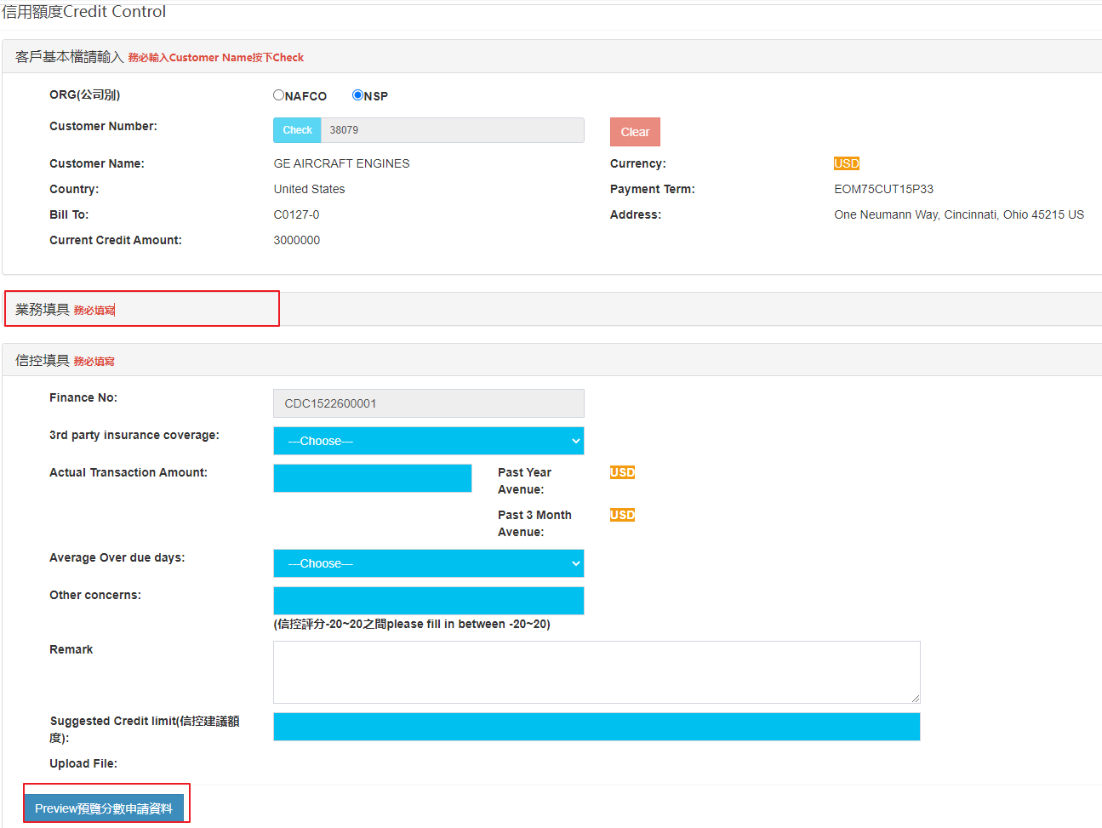
信控填具:填寫內容
1. 信控人員可進行填寫表單(藍框為必填)
2. 業務申請過的內容可展開查看, 但無法進行業務的資料異動
3.信控填寫完, 請按下Preview預覽分數申請資料

Slide 15
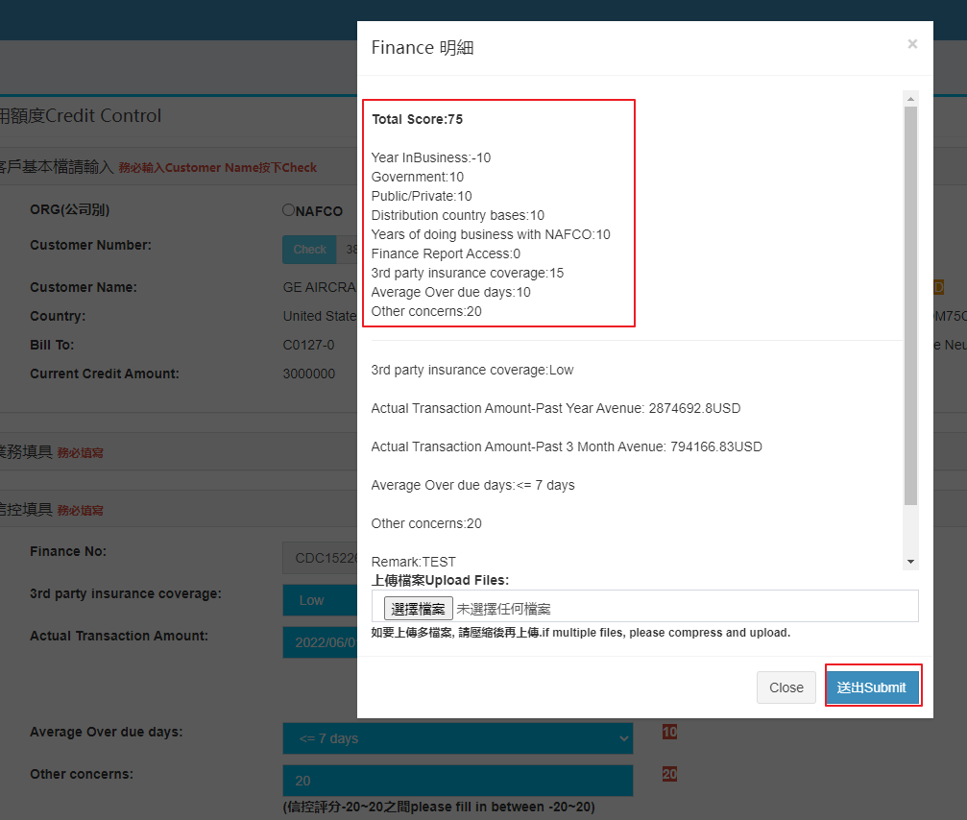
信控填具:預覽分數
1. 信控預覽:Finance 明細, Total Score為業務+信控的總分數表
2.信控填寫完, 請按下送出Submit送簽

Slide 16
信控查詢清單:簽核狀態查詢
1.可透過按鈕:業務簽核狀態與按鈕:財務的簽核狀態得知目前的簽核清單
2.當財務簽核通過後, 可至Oracle查詢Credit是否正確

